Slide 1
Риски в ИК. Лечебно-диагностические манипуляции в организации здравоохранения»
Ментор : Алимбетов Куаныш Кобжасарович
Исполнители: Карпинская О.А.,Тажиева М.А.
Хайрова А.Х., Садырбаева А.Б.
г. Астана, сентябрь-октябрь 2022г.

Slide 2
Полевое задание Группы №5:
Тема: Риски в ИК. Лечебно-диагностические манипуляции в организации здравоохранения»
№ | Действие | Ответственные
1. | Участнику №1. Выявить и составить перечень рисков (не менее 5) по теме «Лечебно-диагностические манипуляции в организации здравоохранения». | Карпинская Ольга Александровна КГП на ПХВ «Многопрофильная областная детская больница» УЗ Акмолинской области г. Кокшетау
2. | Участнику №2. Каждому риску дать подробное обоснование. | Тажиева Мария Абдуллаевна КГП на ПХВ «Жамбылская областная многопрофильная больница» УЗ акимата Жамбылской области г. Тараз

Slide 3
Полевое задание Группы №5:
Тема: Риски в ИК. Лечебно-диагностические манипуляции в организации здравоохранения»
№ | Действие | Ответственные
3. | Участнику №3. Разработать меры по предупреждению и снижению возможных рисков с использованием мультимодального подхода. | Хайрова Акмарал Хайратовна ГКП на ПХВ «Городская многопрофильная больница» УЗ акимата Западно – Казахстанской области, г.Уральск
4. | Участнику №4. Составить единую Стандартную операционную процедуру (СОП) «Безопасные лечебно-диагностические манипуляции в сестринской технологии». | Садырбаева Алмагуль Булатовна ГКП на ПХВ «МГБ№1» акимата города Астана

Slide 4
Полевое задание Группы №5:
Тема: Риски в ИК. Лечебно-диагностические манипуляции в организации здравоохранения»
№ | Действие | Ответственные
5. | Всем участникам обсудить проект СОПа в группе и согласовать его окончательный вариант. | Группа
6. | Подготовить проект приказа об утверждении СОП Представить на комиссии инфекционного контроля СОП и проект приказа Согласовать с заинтересованными специалистами (эпидемиологом) и членами комиссии Каждый слушатель в своей МО. | Группа

Slide 5
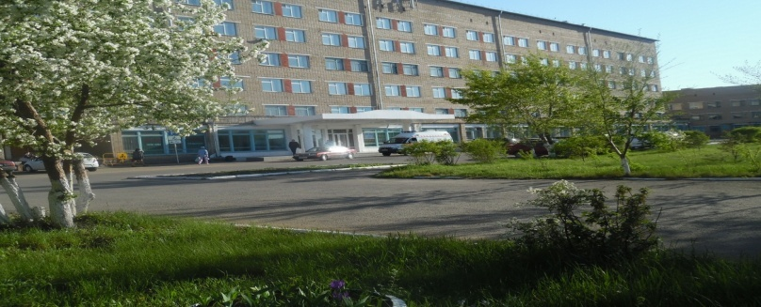
АҚМОЛА ОБЛЫСЫНЫҢ ДЕНСАУЛЫҚ САҚТАУ БАСҚАРМАСЫНЫҢ ЖАНЫНДАҒЫ "КӨПБЕЙІНДІ ОБЛЫСТЫҚ БАЛАЛАР АУРУХАНАСЫ" ШАРУАШЫЛЫҚ ЖҮРГІЗУ ҚҰҚЫҒЫНДАҒЫ МЕМЛЕКЕТТІК КОММУНАЛДЫҚ КӘСІПОРНЫ ГОСУДАРСТВЕННОЕ КОММУНАЛЬНОЕ ПРЕДПРИЯТИЕ НА ПРАВЕ ХОЗЯЙСТВЕННОГО ВЕДЕНИЯ "МНОГОПРОФИЛЬНАЯ ОБЛАСТНАЯ ДЕТСКАЯ БОЛЬНИЦА" ПРИ УПРАВЛЕНИИ ЗДРАВООХРАНЕНИЯ АКМОЛИНСКОЙ ОБЛАСТИ
В настоящее время ГКП на ПХВ «Многопрофильная областная детская больница» многопрофильное специализированное детское медицинское учреждение, оснащенное современным оборудованием и аппаратурой, обладающее огромным кадровым потенциалом.
Всего 405 коек, из них 320 круглосуточного и 85 коек дневного пребывания. Имеет в своем составе 10 профильных отделений, 1 отделение реабилитации, параклинический блок, консультативную поликлинику, где предоставляется лечебно-диагностическая, консультативная, реабилитационная помощь детям от 0 до 18 лет.
Специалистами больницы постоянно оказывается организационно - методическая, практическая помощь медицинским работникам ЛПУ области. Многопрофильная областная детская больница является учебной базой для подготовки врачей-стажеров и прохождения последипломной практики студентов медицинского колледжа.

Slide 6
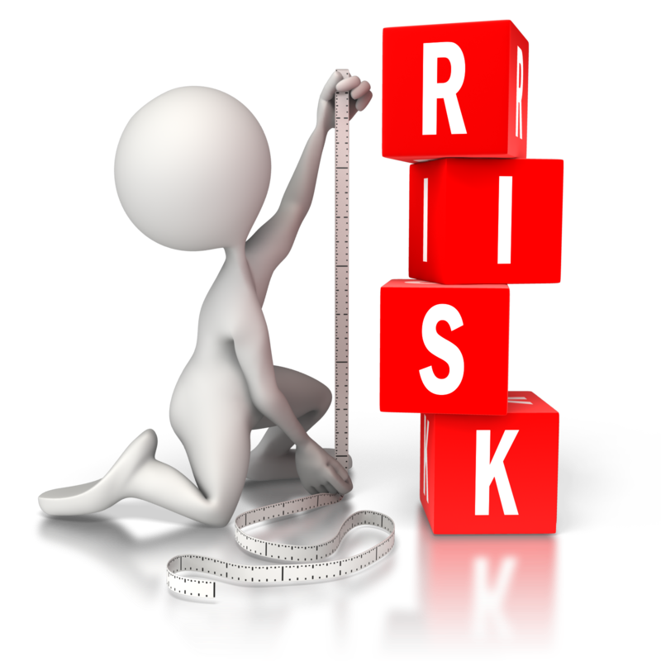
Каждый медработник в процессе своей работы подвергает себя риску заражения инфекционными заболеваниями.
В ходе полевых работ выявлен 5 основных рисков
Риск инфицирования сотрудников при обращении с медицинскими отходами.
Риск развития ИСМП при нарушении техники обработки рук медицинского персонала.
Риск заражения парентеральными инфекциями (ВГВ, ВГС и ВИЧ-инфекцией).
Риск развития после операционных осложнений.
Риск развития ИСМП при нарушении дезинфекционно-стерилизационного режима.

Slide 7
ИСМП – это инфекции, связанные с оказанием медицинской помощи, или случаи инфицирования больного либо медперсонала при оказании медицинской услуги. Это касается и стационарной, и скорой, и иных видов помощи. Определение ИСМП предполагает, что первые симптомы возникли в течение 48 часов, 2 и более суток после пребывания пациента в клинике.
ИСМП могут оказаться более 300 микроорганизмов, как в монокультурах, так и в их сочетаниях. Между тем в этиологической структуре ИСМП существуют 3 группы микроорганизмов: патогенные (шигеллы, стрептококки, вирусы гриппа, кори и так далее). Они провоцируют болезнь при попадании в организм человека, невзирая на иммунитет. условно-патогенные возбудители ИМСП (факультативные, облигатные; стафилококки, протей, синегнойная палочка, уреаплазма, анаэробные бактерии; вызывают септические и гнойно-некротические заболевания). оппортунистические (пневмоциста, возбудители вирусного гепатита В и С, ВИЧ-инфекция).

Slide 8
Существуют несколько естественных путей передачи ИСМП:
воздушно-капельный;
воздушно-пылевой;
пищевой, водный;
контактный;
трансплацентарный;
родовой.
Пути передачи ИСМП, определяемые как последствия оказанных диагностических и лечебных манипуляций, являются искусственными. Искусственными путями передачи ИСМП считаются инфицирование при переливании крови, контактным путем с руками персонала или средствами ухода за пациентами и заражение через инструменты. При проявлениях вненормы после проведенных медицинских манипуляции следует обратиться за медицинской помощью.

Slide 9
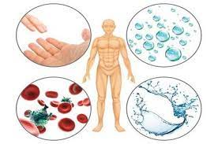
Каждый медицинский работник должен знать !
Понятие «инфекционный контроль»
Элементы инфекционного процесса
Определение «внутрибольничная инфекция» (ВБИ)
Группа риска ВБИ
Общие меры предосторожности в связи с проблемой ВБИ
Уровни мытья рук
Понятия «деконтаминация», «очистка», «дезинфекция», «стерилизация»;
способы очистки инструментов;
преимущества и недостатки различных групп дезинфектантов;
о потенциальном риске для здоровья сестры при неправильном приготовлении и использовании дезинфицирующих средств;
документы, регламентирующие режимы дезинфекции ;
способы и режимы дезинфекции предметов ухода за больными , белья, инструментов;
средства дезинфекции;
способы и этапы предстерилизационной очистки; - способы контроля качества предстерилизационной очистки

Slide 10
Методы и режимы стерилизации:
методы контроля паровой и воздушной стерилизации;
принципы работы ЦСО;
меры предосторожности при работе с острыми и режущими инструментами.
Мыть руки до и после любой манипуляции (на социальном и гигиеническом уровне):
перед контактом с пациентом;
перед чистой асептической процедурой;
после контакта с секретами и экскретами организма;
после контакта с пациентом;
после контакта с окружением пациента.
Надевать и снимать нестерильный халат
Надевать стерильные и снимать использованные перчатки
Надевать и снимать маску
Пользоваться дезинфицирующим и средствами
Проводить предстерилизационную очистку инструментария

Slide 11
Обеспечение инфекционной безопасности медицинских работников, пациентов и окружающей среды в медицинской организации. Минимизировать или предотвратить возможные реализации рисков в медицинской организации
Определить (выявить) риски, которые могут провоцировать инфицирования.
Обучение медицинского персонала.
Составить план реализации программы управления рисками.
Мониторинг оценки рисков.

Slide 12
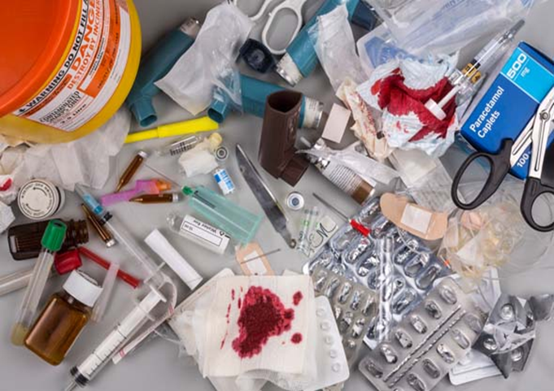
Отходы медицинских учреждений содержат потенциально опасные микроорганизмы, которые могут инфицировать пациентов больниц, медработников и других людей. Другие потенциальные риски инфекции могут включать распространение лекарственно устойчивых микроорганизмов из медицинских учреждений в окружающую среду.
Неблагоприятные последствия для здоровья, связанные с отходами и побочными продуктами, также включают:
травмы, нанесенные острыми предметами;
токсическое воздействие фармацевтических продуктов, в частности, антибиотиков и цитотоксических препаратов, выбрасываемых в окружающую среду, и таких веществ, как ртуть или диоксины, во время обращения с медицинскими отходами или их сжигания;
химические ожоги во время мероприятий по дезинфекции, стерилизации или обработке отходов;
отравление и загрязнение окружающей среды токсичными элементами или компонентами, образующимися во время сжигания;
термические травмы в связи с открытым сжиганием и работой установок для сжигания медицинских отходов;
радиационные ожоги.

Slide 13
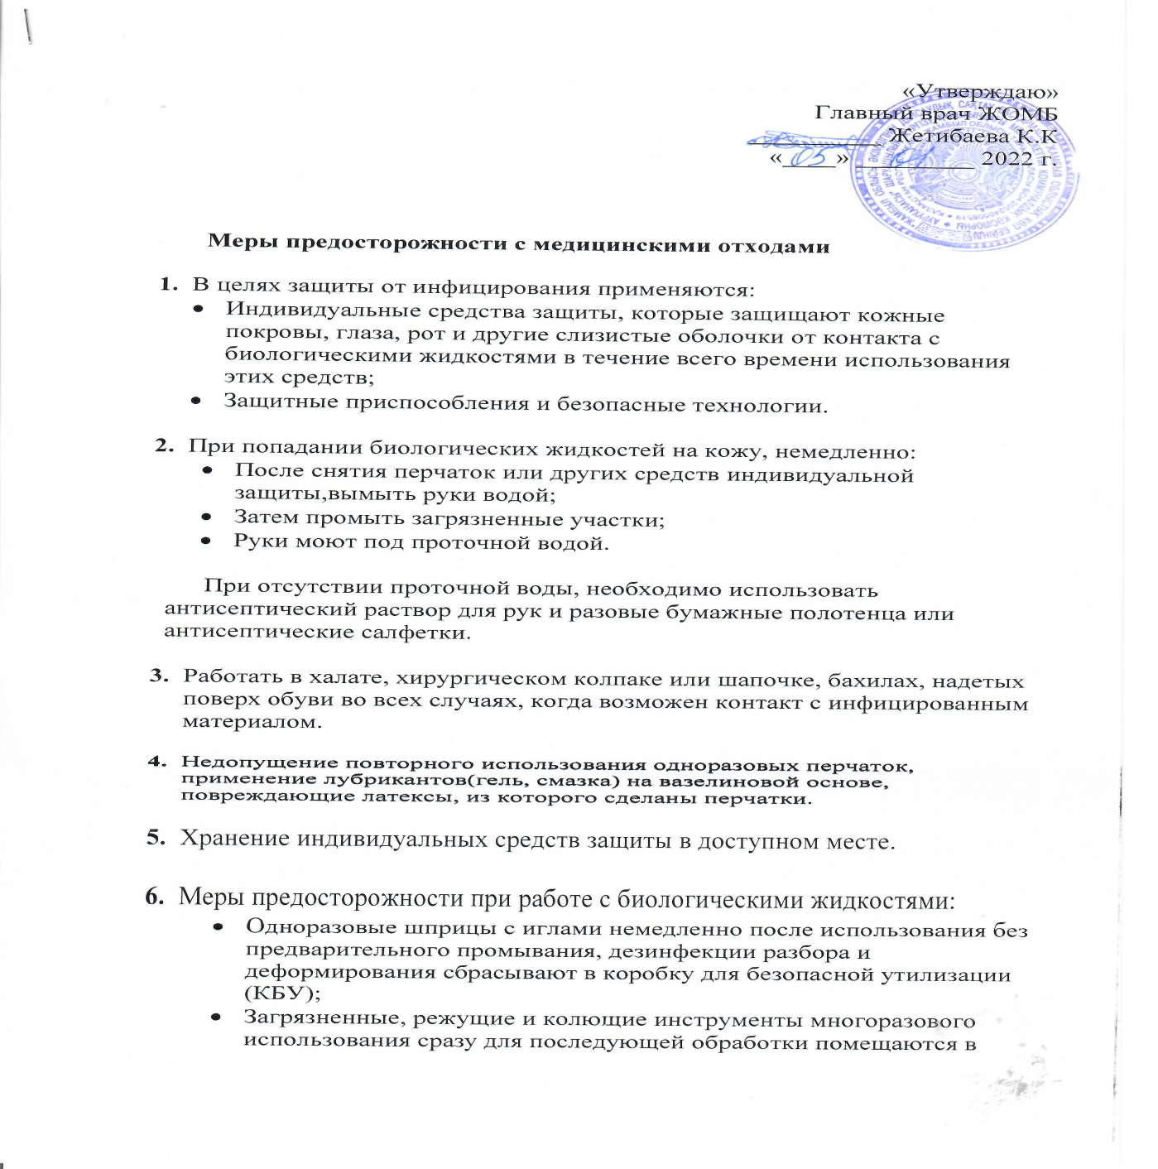
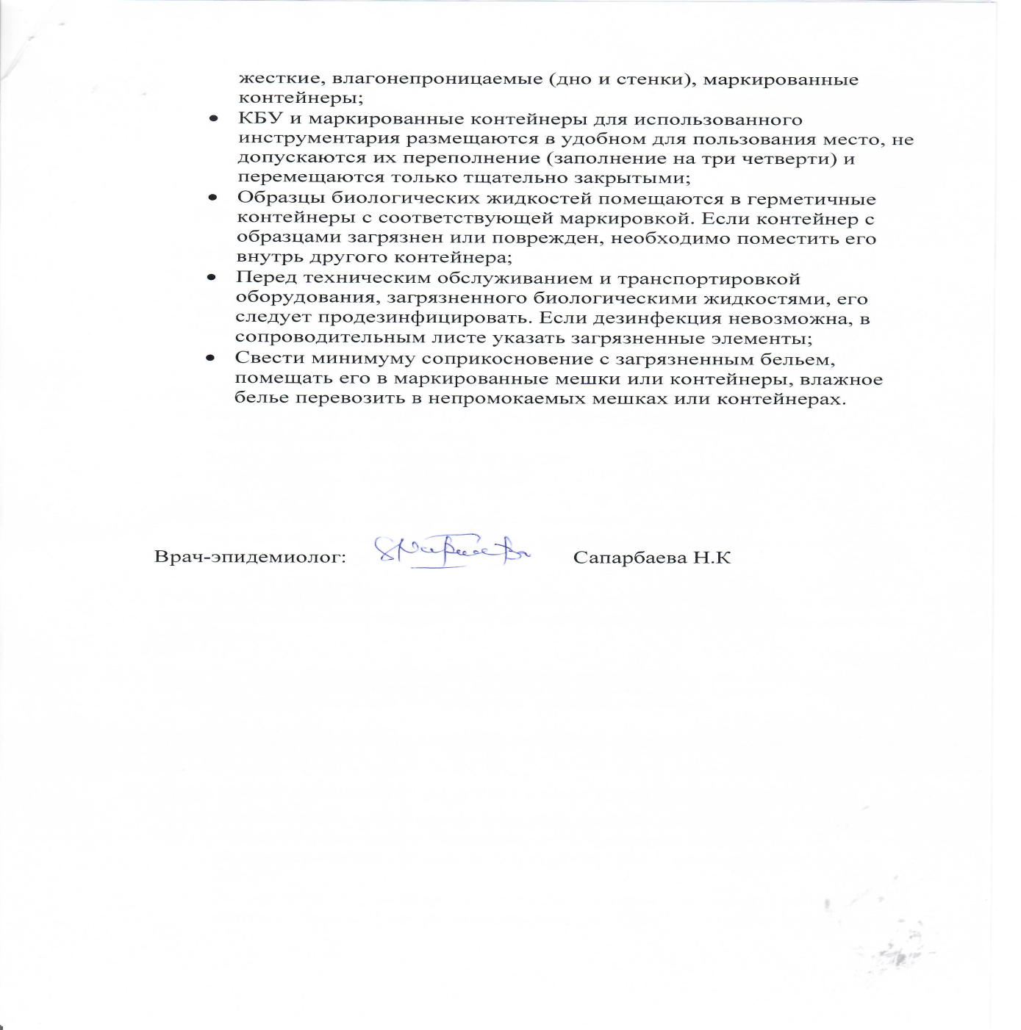

Slide 14
Какие риски могут быть при не правильном обращение с медицинскими отходами и изделиями
Риск не внимательного отношения медицинского персонала к медицинским изделиям и отходам.
Отсутствие комнаты (помещения) для хранения МО.
Риск утилизации опасных отходов как неопасные.
При транспортировке риск прокола контейнера колющими или режущими отходами.
Риск повторного применения одноразового инвентаря
Риск отравления парами ртути при неправильном обращении с ртутными градусниками и ртуть содержащими лампами
Риск химических ожогов во время мероприятий по дезинфекции МО

Slide 15
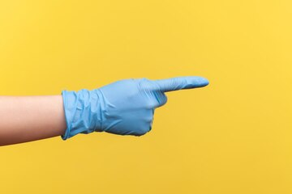
ВЫВОДЫ
Безопасное обращение с острыми, колющими и режущими изделиями – чрезвычайно важный аспект инфекционной безопасности как пациентов, так и персонала. С инфицированными и потенциально инфицированными отходами. Материалы и инструменты, предметы загрязненные кровью или другими биологическими жидкостями. Патологоанатомические отходы. Органические операционные отходы (органы, ткани и так далее).
Обучать медперсонал по медицинским отходам в год 2 раза.
Нужно соблюдать технике безопасности и все меры предосторожности при утилизации медицинских отходов для уменьшение рисков

Slide 16
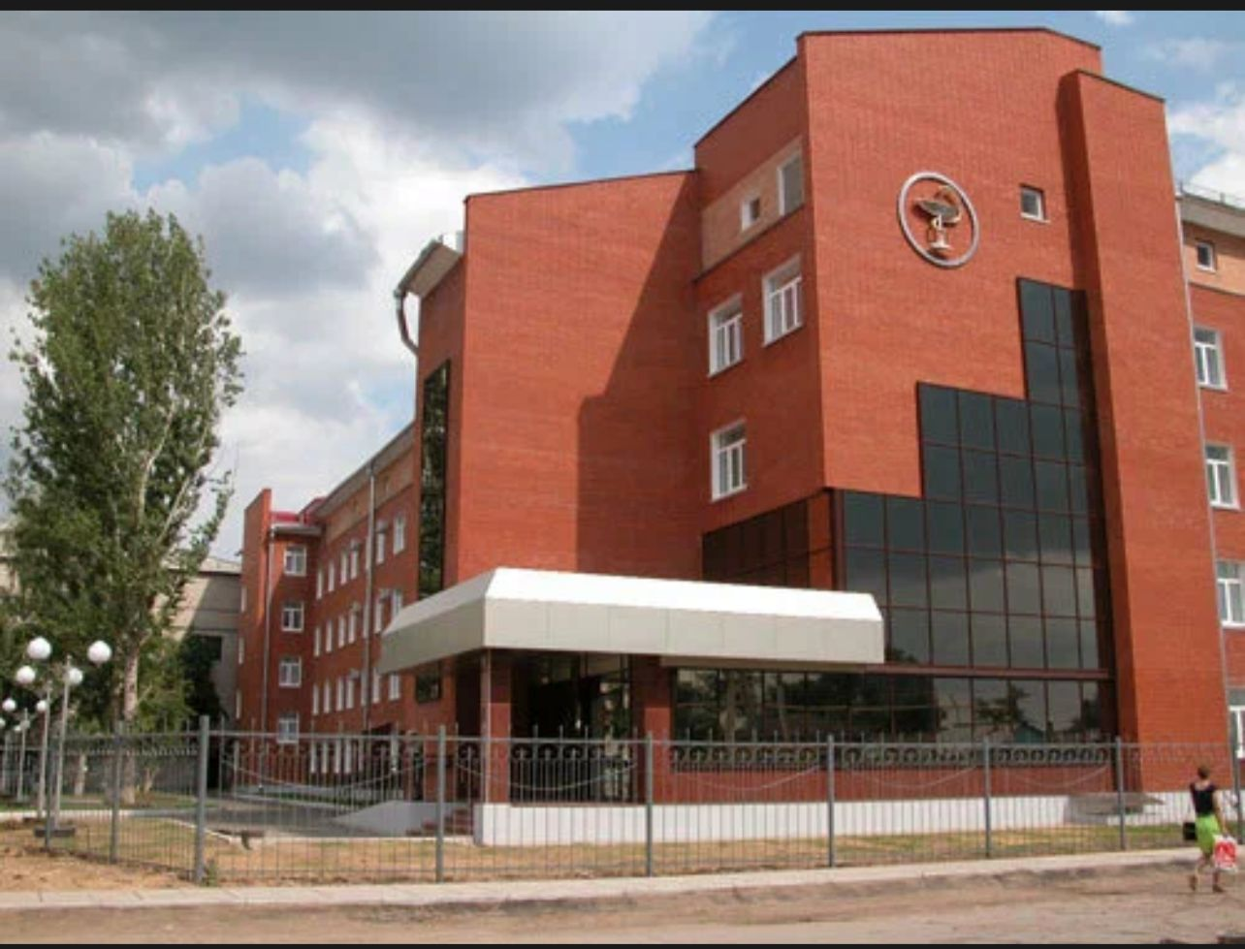
ЗКО гУральск ГКП на ПХВ «Областная многопрофильная
Больница» функционирует с 1867 г , развернуто коек всего 590 из них :круглосуточный стационар-440 ,дневной стационар-118, хоз. расчетный койки-32. Количество сотрудников – 928, из них врачи-142, СМР -408, ММР-229, и прочие персонал -149.
Из 408 СМР имеет 68- прикладной бакалавр, 73- академический бакалавр , магистр-1.
По категорий имеет высшее категорию -147, первая категорию-32, вторая категория -27,без категории-202 молодые специалисты. Отделение 10хирургческих отделений, 5 терапевтических отделений и 10 пароклиническое отделение (приемный покой, опер блок, ОАРИТ, ЦСО, КДЛ, ЛД, аптека, физио отделение, КДП, хоз расч пол-ка).

Slide 18
Меры профилактики ИСМП
Личная гигиена и обработка рук;
Использование перчаток и их смена после каждого контакта с пациентом;
Обработка кожных покровов пациента антисептиками перед проведением манипуляций;
Тщательное соблюдение сандезрежима при выполнении своей работы;
Изоляция пациентов с признаками ИСМП и высоким риском ИСМП;
Уменьшение количества инвазивных вмешательств;
Сокращение времени пребывания пациента в стационаре;
Рациональная антибактериальная терапия;
Постоянное самообучение в области ИСМП.

Slide 19
Профилактика профессионального инфицирования предполагает:
Соблюдение стандартных мер предосторожности;
Иммунизации против гепатита В;
Обеспечение индивидуальными средствами защиты;
Предупреждение профессиональных травм;
Наличие эффективных комитетов ИК;
Поддержка со стороны руководства ЛПУ.

Slide 20
Стандартные меры предосторожности включают:
Гигиену рук;
Применение индивидуальных средств защиты (перчатки, халат, маски, очки, лицевые экраны в зависимости от процедуры);
Практику безопасных инъекций.

Slide 21
Мытье рук и использование перчаток
Мытье рук часто называют единственной самой важной мерой снижения риска трансмиссии микроорганизмов от человека человеку или с одного участка тела на другое у одного человека
Как можно более быстрое и тщательное мытье рук между контактами с больными и после контакта с кровью, жидкостями тела, секретами и выделениями или оборудованием и предметами, загрязненными ими.
Избегайте ненужного касания предметов, расположенных рядом с больным
Мойте руки, когда они загрязнены; до и после прямого контакта с больными, слизистыми, неинтактной кожей, перевязки ран, снятия перчаток
Не рекомендуется иметь искусственные ногти медработникам, контактирующим с больными

Slide 22
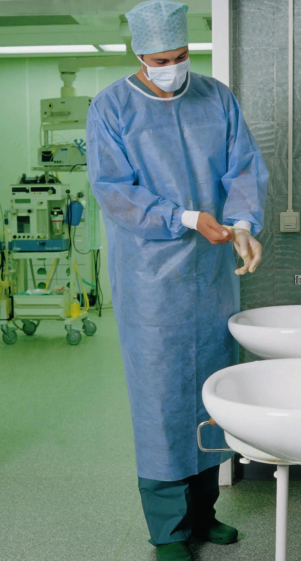
Использование перчаток
Для операций: латексные, неопреновые.
При осмотрах: латексные, тактилоновые.
При уходе за больными: латексные, полиэтиленовые, поливинилхлоридные, тканевые.
При проведении очистки и дезинфекции: нитриловые, неопреновые, тканевые

Slide 23
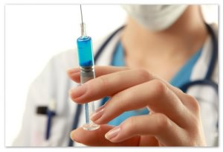
Безопасные инъекции
Безопасная инъекция — это инъекция, которая не наносит вреда пациенту, не подвергает медработника какому-либо предотвратимому риску и не создает отходы, опасные для общества. Практика инъекций, представляющих опасность для жизни и здоровья, может привести к передаче переносимых с кровью патогенных микроорганизмов с сопутствующим бременем болезни.
ВОЗ

Slide 24
Методы профилактики не безопасных инъекций
Очень важно не допускать контаминации инъекционных приспособлений;
Физическое разделение чистых и контаминированных инструментов и материалов помогает предотвратить перекрестную контаминации;
Например первым шагом безопасной практики удаление отходов является немедленная утилизация использованных иглы и шприцов в специальный безопасный контейнер, находящихся на расстояний вытянутой руки от рабочего места медработника.

Slide 25
Безопасность инъекций – 8 компонентов
Чистое рабочее место;
Гигиена рук;
Одноразовый стерильный шприц с иглой;
Стерильный раствор лекарства и растворителя;
Правильная обработка места укола;
Правильная техника инъекции ;
Правильная утилизация острых предметов;
Правильная утилизация отходов;

Slide 26
Профилактика внутрибольничного инфицирования ВИЧ
Соблюдение противоэпидемического режима ;
Изделия однократного применения после использования подлежат утилизацию, повторного использования запрещено ;
Все медицинские манипуляции проводятся в перчатках, не допускается использование одной и той же пары перчаток при контакте с двумя и более пациентами;
К каждому пациенту относиться как к потенциальному источнику инфекции ;
Обеспечение ЛПУ медицинским и санитарно- техническим оборудованием, СИЗ (перчатки, маски , щитки и др) ;
Соблюдением требований к дезинфекции, пред стерилизационной очистке, стерилизации изделий медицинского назначения;
Обучение медперсонала вопросам соблюдения противоэпидемического режима и профилактика ВИЧ – инфекции;
Обследование на ВИЧ- инфекцию пациентов и медицинских работников в соответствии с показаниям кратностью и сроками.

Slide 27
Профилактика посттрансфузионного заражения
⧫ клинико-лабораторное обследование всех категорий доноров при каждой кроводаче, обязательный анализ крови на наличие HBsAg, антител к ВГС и ВГB, и на ВИЧ-инфекцию;
⧫ максимальное ограничение числа доноров в отношении одного реципиента крови или ее препаратов;
⧫ использование всех возможностей для замены трансфузии крови и гемопрепаратов
искусственными кровезаменителями и другими инфузионно-трансфузионными средствами;
⧫ использование для переливания крови и ее компонентов только одноразовых систем;

Slide 28
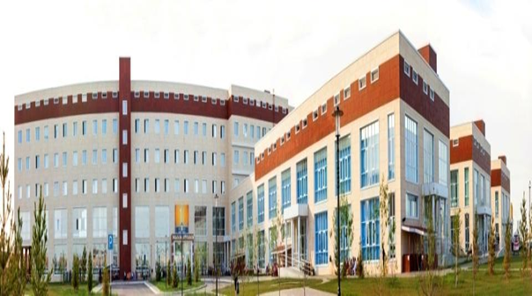
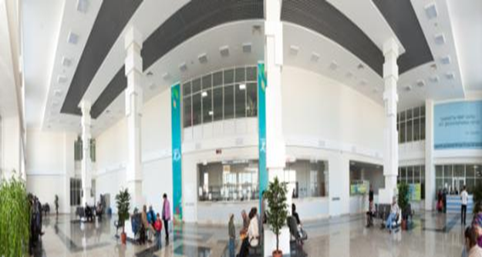
ГКП на ПХВ «Многопрофильная городская больница №1» акимата г. Астана
Участник №4 : Садырбаева Алмагуль Булатовна

Slide 29
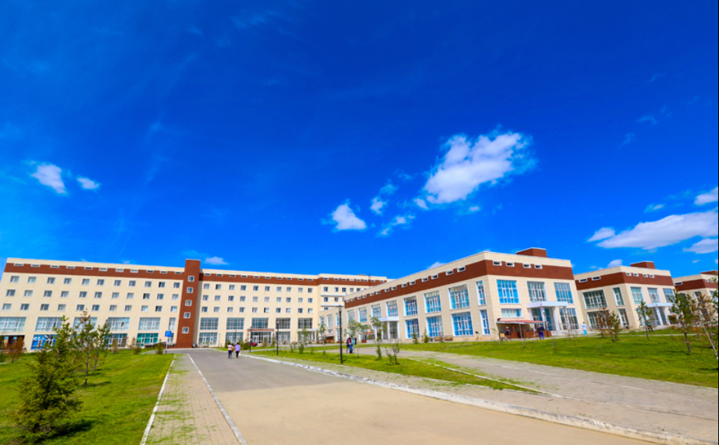
Многопрофильная городская больница №1 была основана в 1925 году, когда на базе уездного лечебного учреждения был организован Первый стационар г. Акмолинска на 40 коек.
На сегодняшний день – это современный многопрофильный клинический центр, который оснащен уникальным оборудованием и оказывает высокоспециализированную медицинскую помощь в экстренном и плановом порядке. В стенах больницы круглосуточно трудится команда профессионалов, прошедших обучение в ведущих клиниках мира.
Мощность клиники составляет 842 койки.

Slide 30
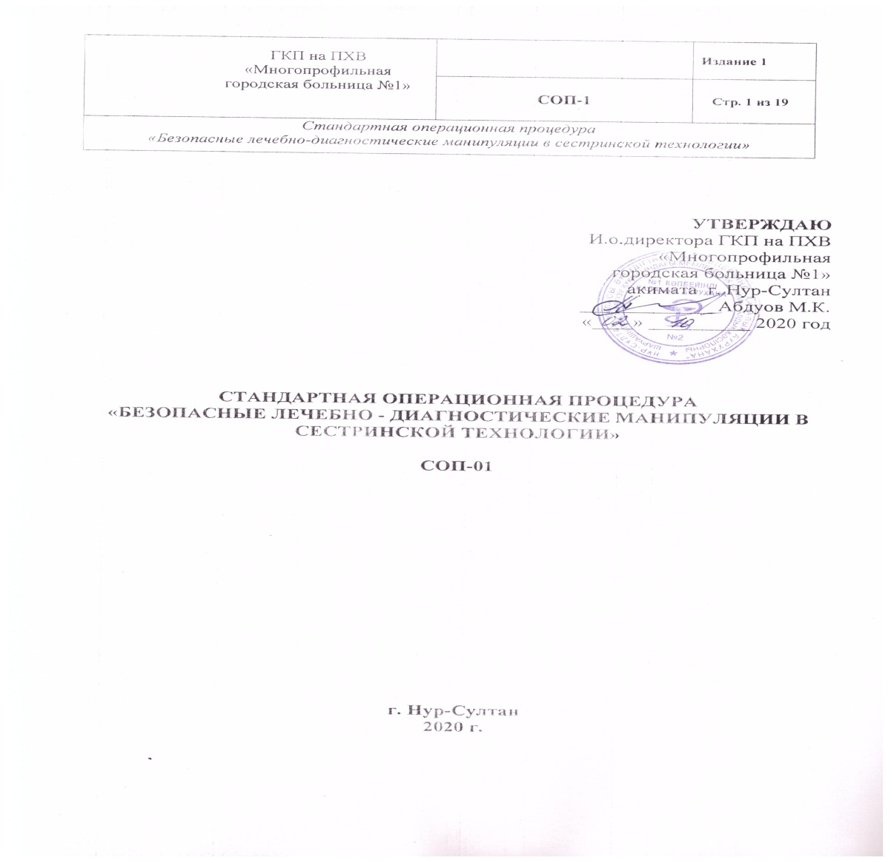
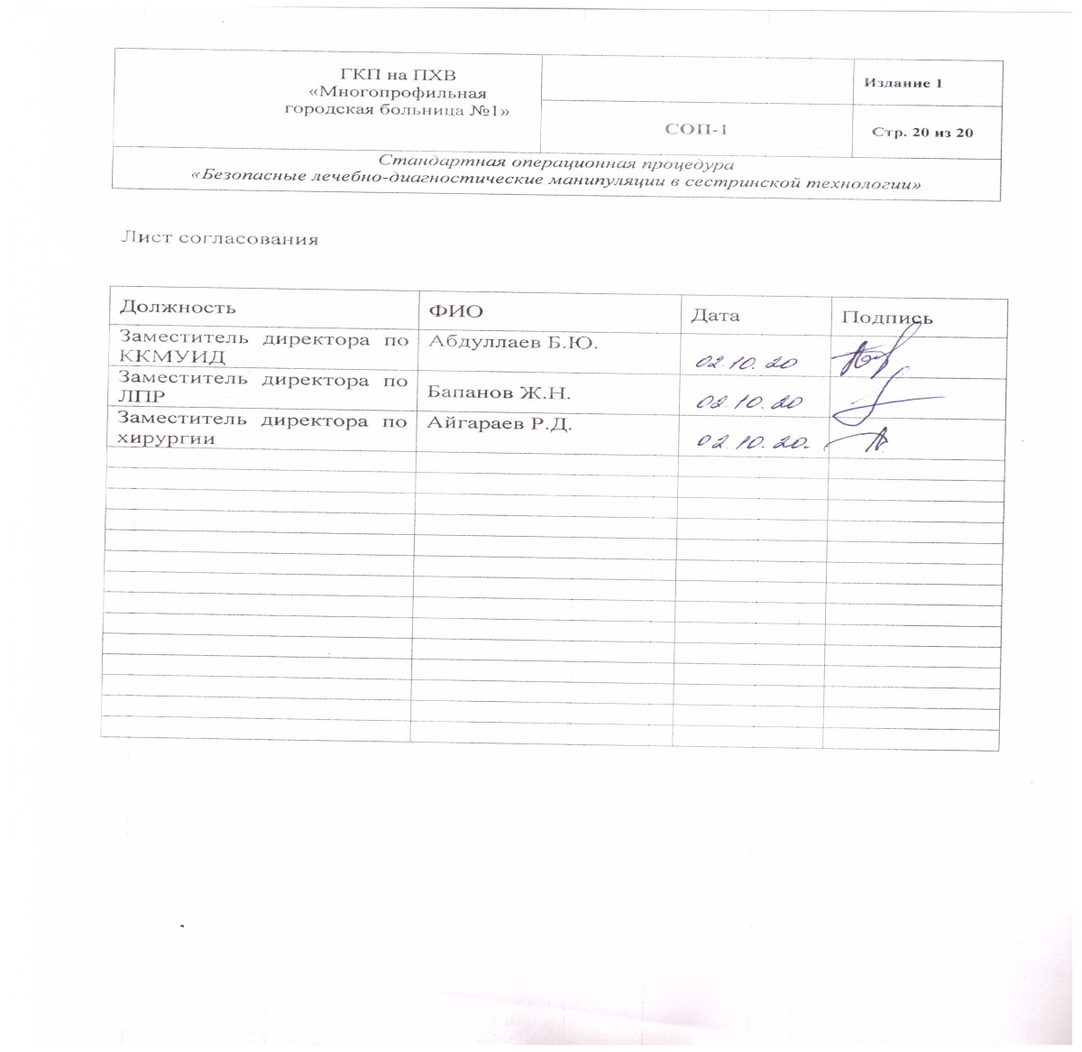
Стандартная операционная процедура
«Безопасные лечебно-диагностические манипуляции в сестринской технологии»

Slide 31
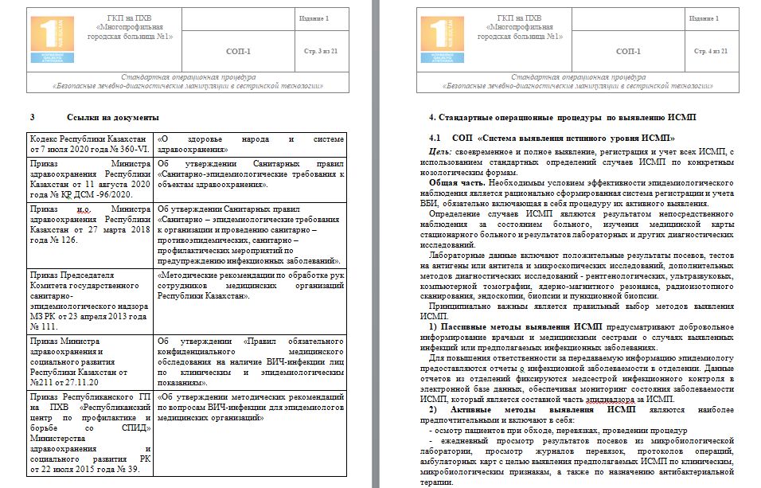

Slide 33
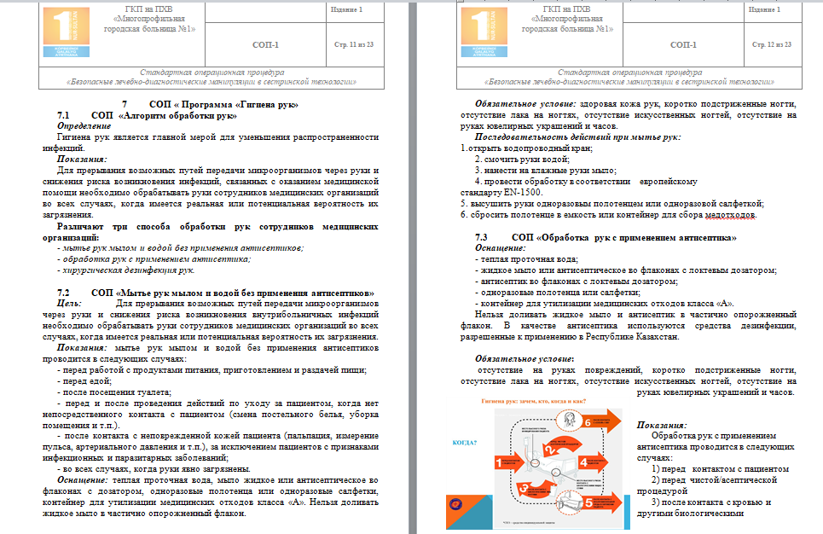

Slide 34
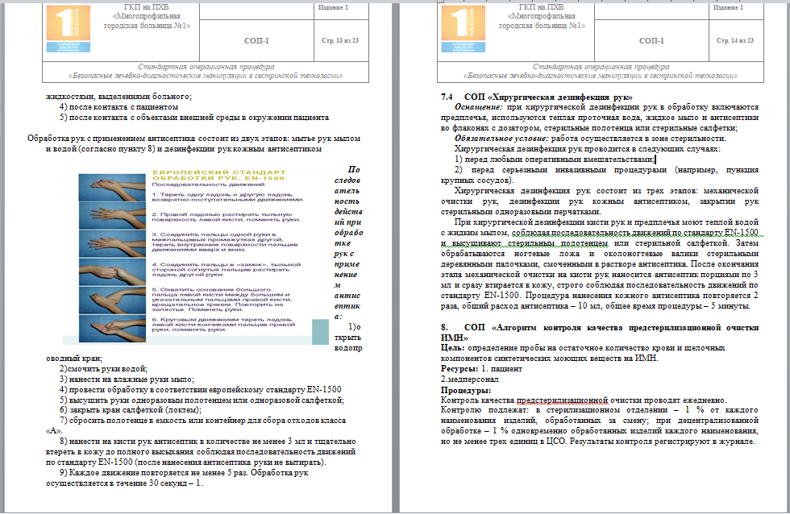

Slide 35
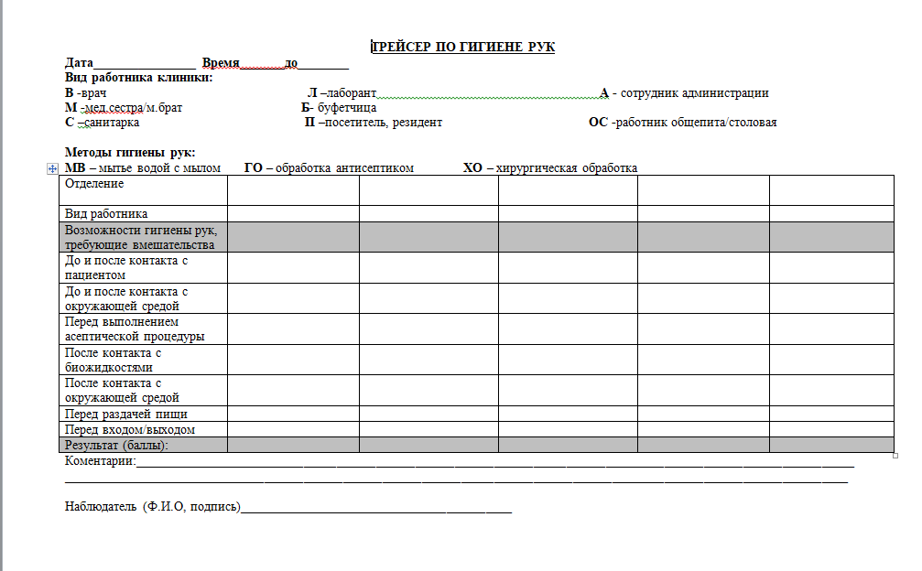

Slide 36
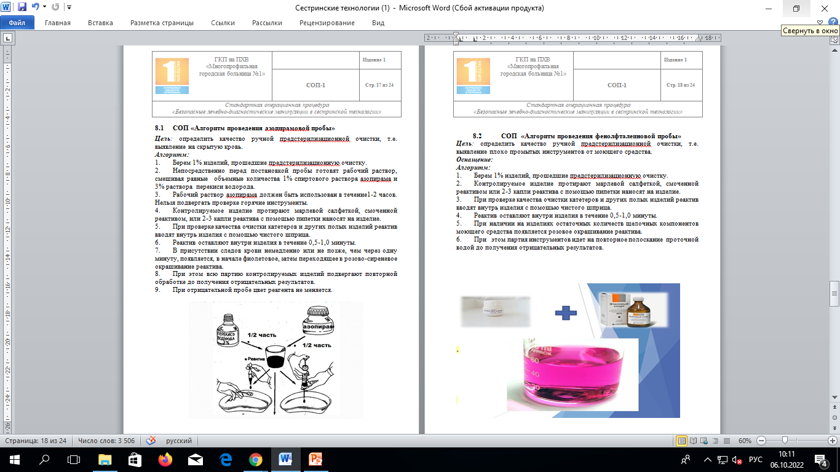

Slide 37
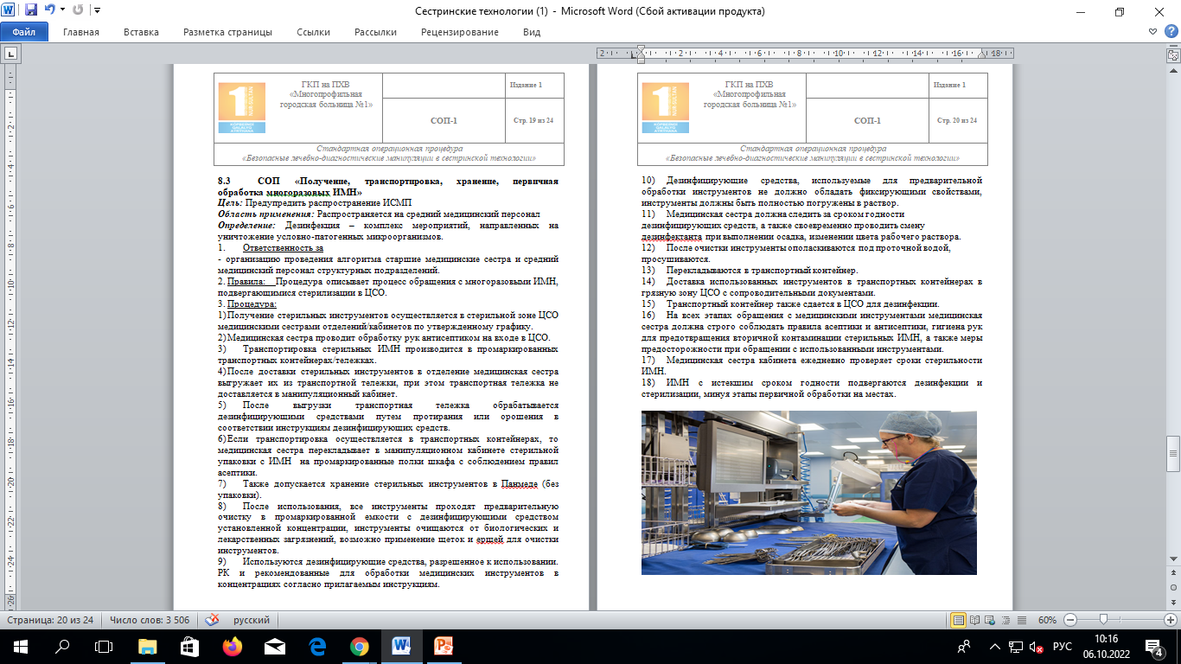

Slide 38
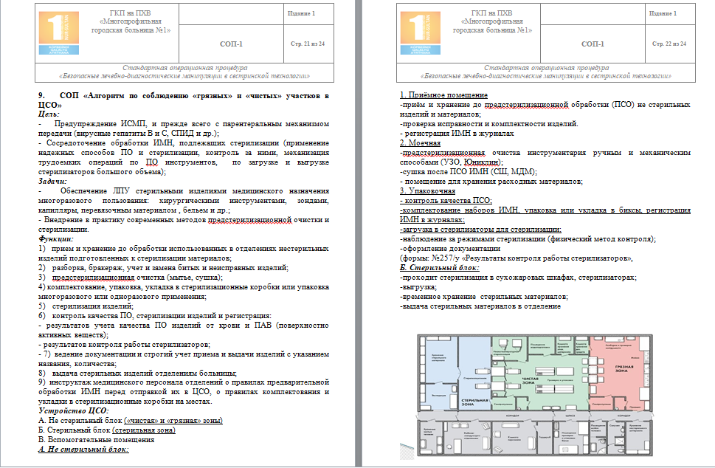

Slide 39
Благодарим за внимание!
https://hls.kz

